Slide 1
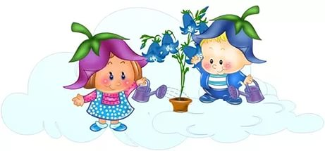
Вторая группа раннего возраста (от 2 до 3 лет)
Наша группа лучше всех -
Всегда в ней слышен детский смех, Спешат детишки по утрам К своим вторым «родителям».
«Колокольчики» – второй наш дом, Очень дружно в нём живём.
Вместе учимся, играем, Никогда не унываем

Slide 2
Воспитатели:
Кириллова Наталья Юрьевна
Салиндер Жанна Анатольевна
Младшие воспитатели:
Красильникова Лилия Геннадьевна
Григорьева Татьяна Александровна

Slide 3
